Slide 1
Групповой информационно-познавательный проект
«ХОЧУ ВСЁ ЗНАТЬ!»

Slide 2
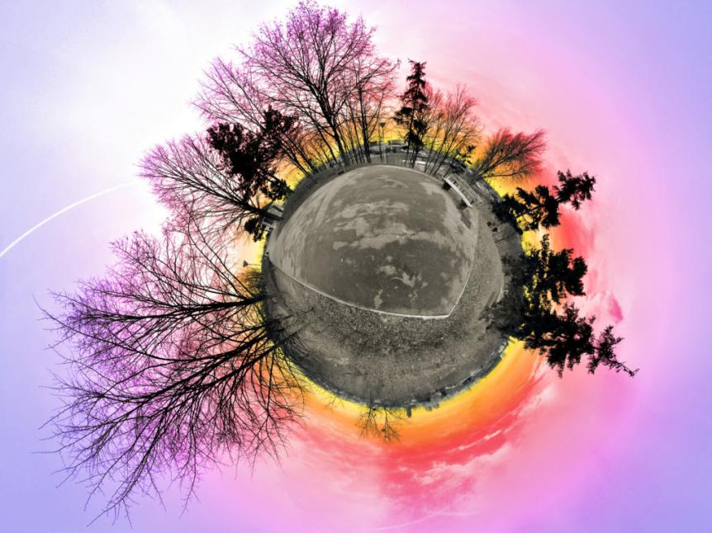
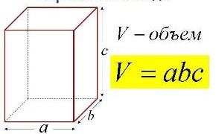
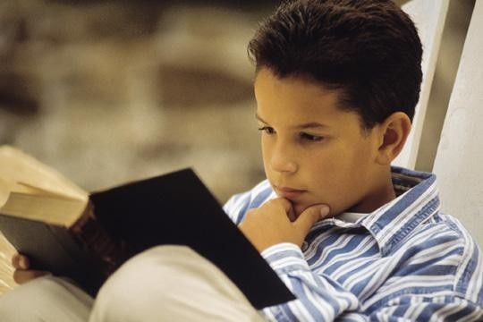
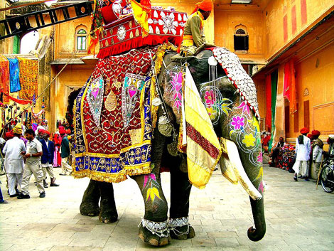
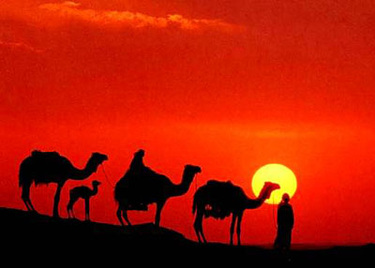
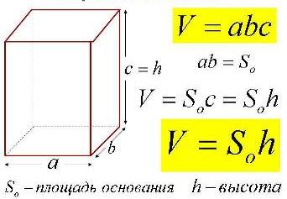

Slide 3
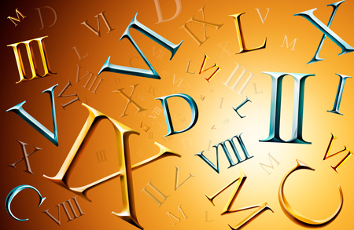

Slide 4
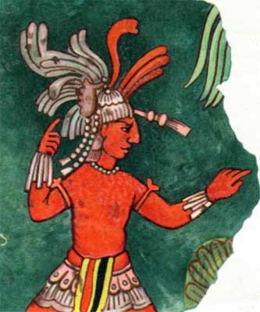
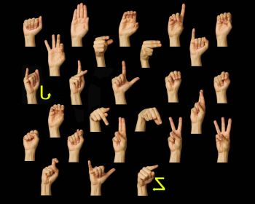
Самый древний язык – это язык жестов. Это были специальные знаки, движения, мимика, с помощью которых древние люди могли объясняться.

Slide 5
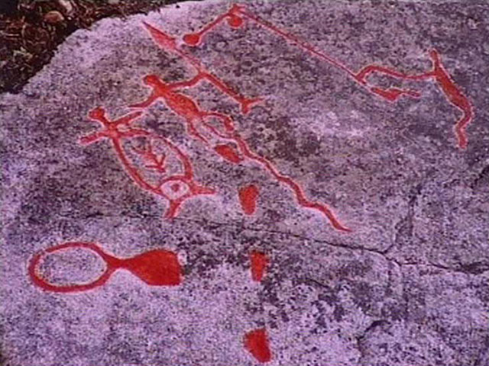
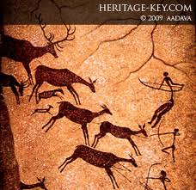
А самые древние образцы письменности – это наскальные рисунки. Многие из них сохранились и дошли до нас.

Slide 6
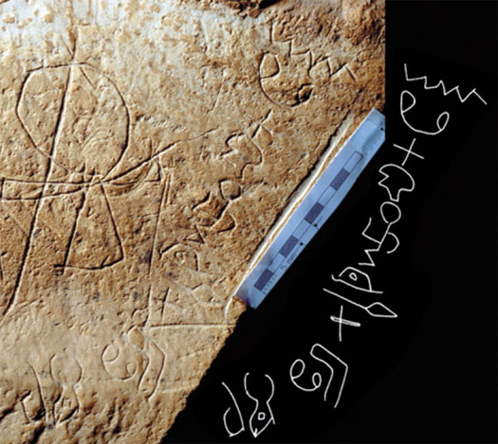
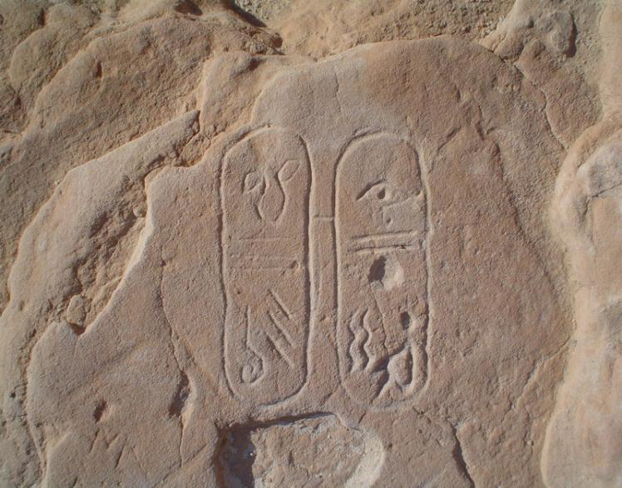
Учёные и сейчас работают над многими из них, пытаясь разгадать тайны некоторых знаков.

Slide 7
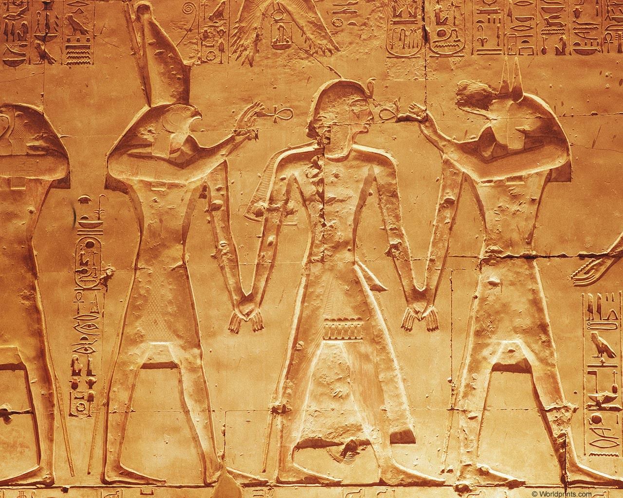

Slide 8
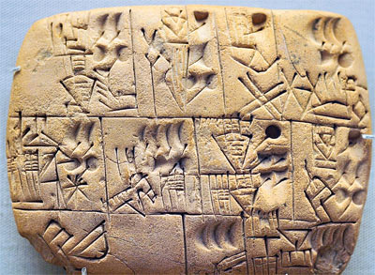
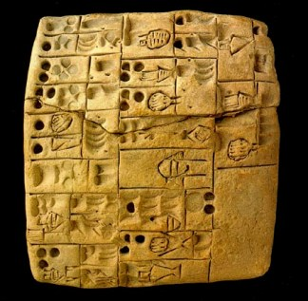

Slide 9
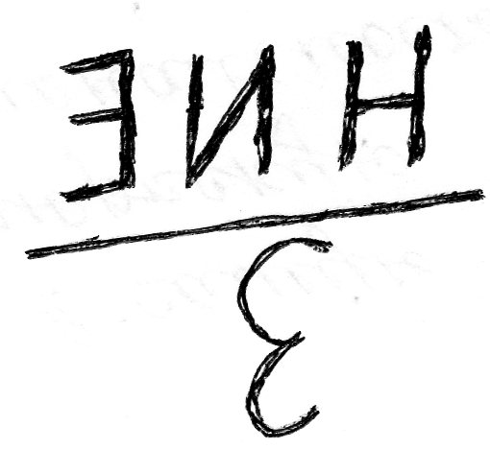
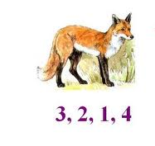
Ребусы

Slide 10
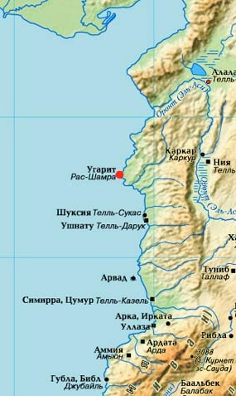
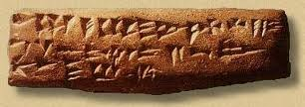
Самый древний образец алфавитного письма был найден в Угарите – сейчас это территория Сирии.

Slide 11
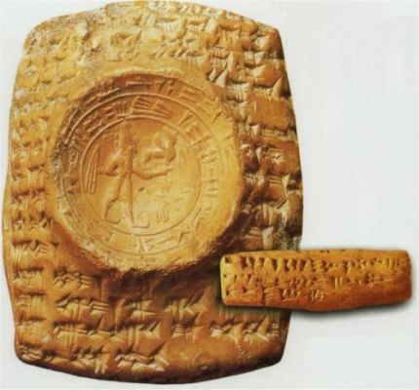

Slide 12
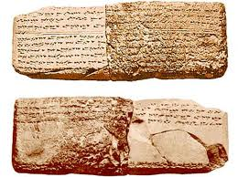

Slide 13
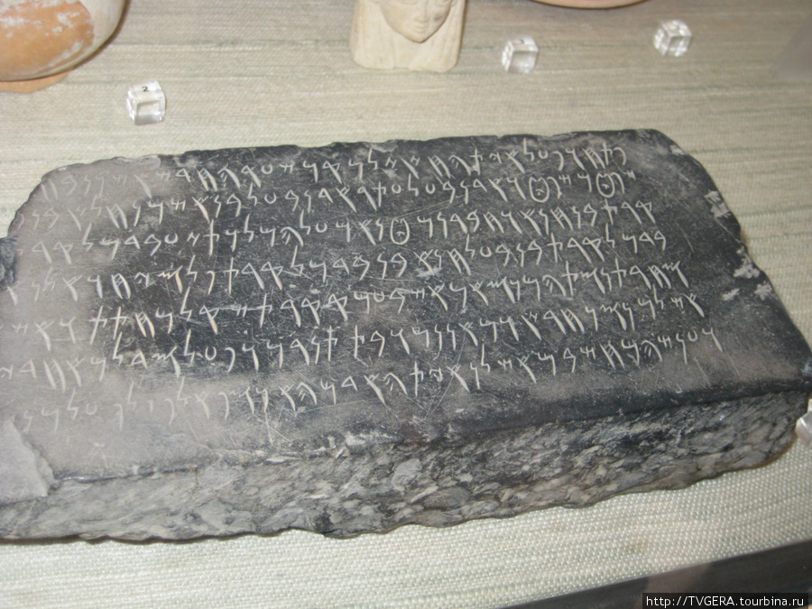
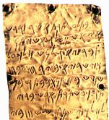
К наиболее древним алфавитам относится финикийский.

Slide 14
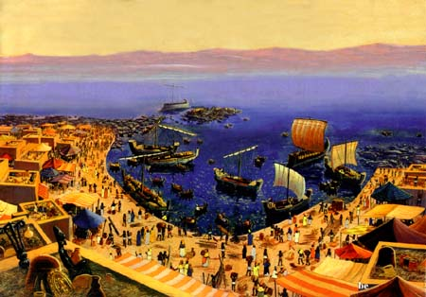
Это было древнее государство на берегу Средиземного моря с очень развитой цивилизацией, ремеслами, торговлей.

Slide 15
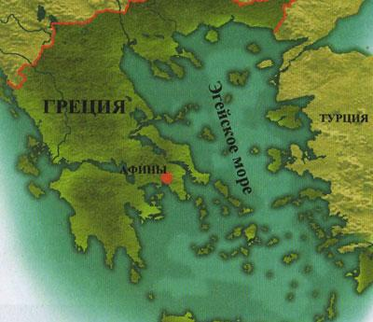
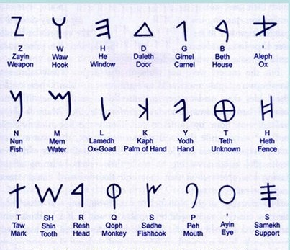
Ещё в I веке до нашей эры в результате переселения народов, развития торговых отношений именно финикийский алфавит был перевезён греками в Европу и стал основой греческого алфавита.

Slide 16
Кстати, буква «О» из этого алфавита осталась неизменной по форме и считается самой древней.

Slide 17
В каком слове можно найти целый метр букв «О»?
Разгадайте ребусы с «О»:
метрО
рот
сток
по
восток
поворот

Slide 18
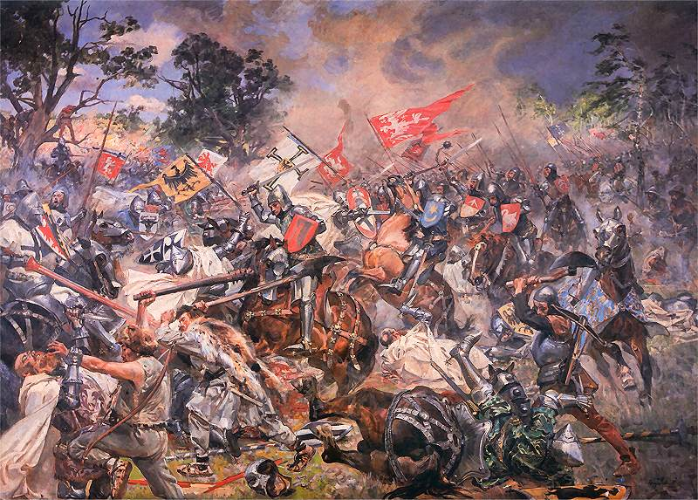
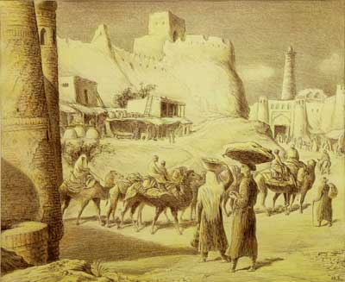
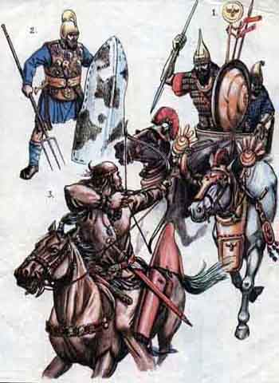
Шли века. Развивались торговые отношения, велись захватнические войны.

Slide 19
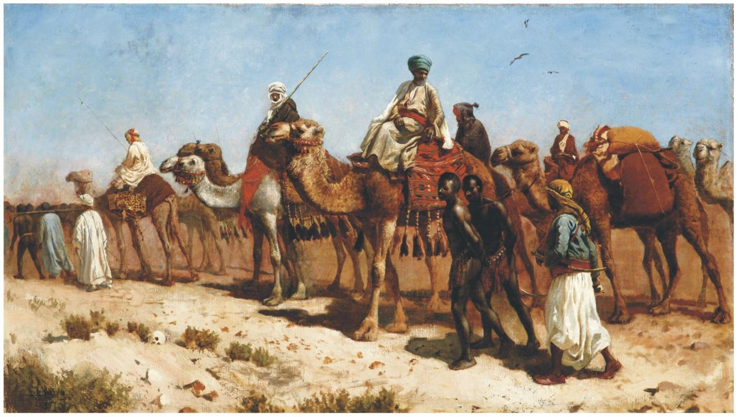
Одни народы покорялись другим. Смешивались разные цивилизации, языки. Возникали новые народности, а вместе с тем и новые языки.

Slide 20
Карандаш
Бюро
Какао
Флаг
Клоун
Тетрадь
Шахматы
Проект
(из тюрк.)
(из франц.)
(из ацтекского)
(из голланд.)
(из англ.)
(из лат.)
(из араб.)
(из лат.)

Slide 21
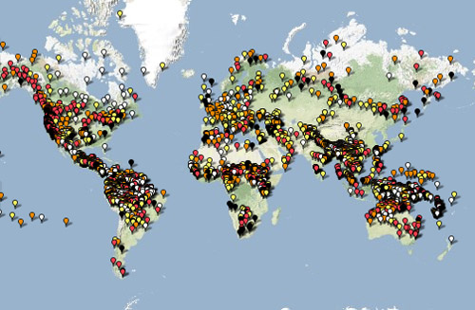
Любой язык – это целая планета, постигая которую каждый раз узнаёшь что-то новое и полезное.

Slide 22
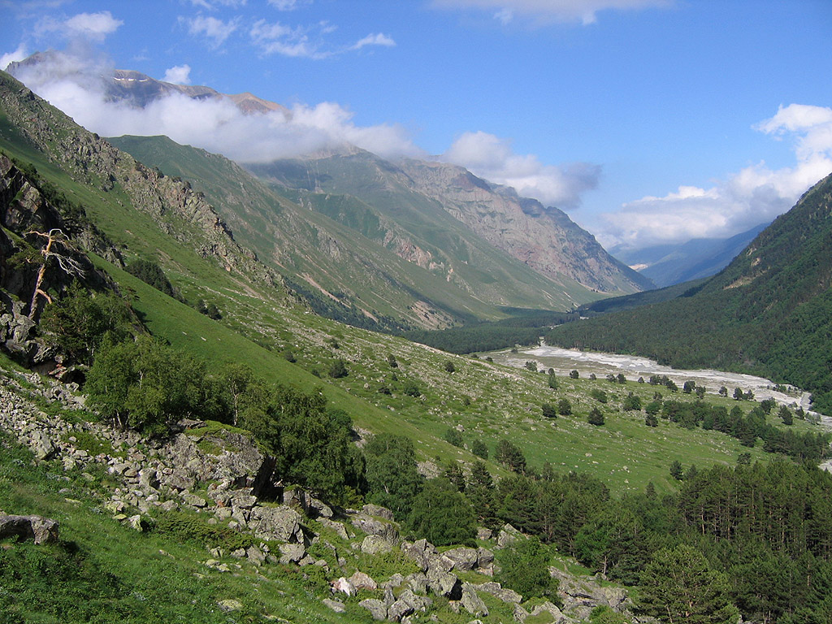
Балкарский язык

Slide 23
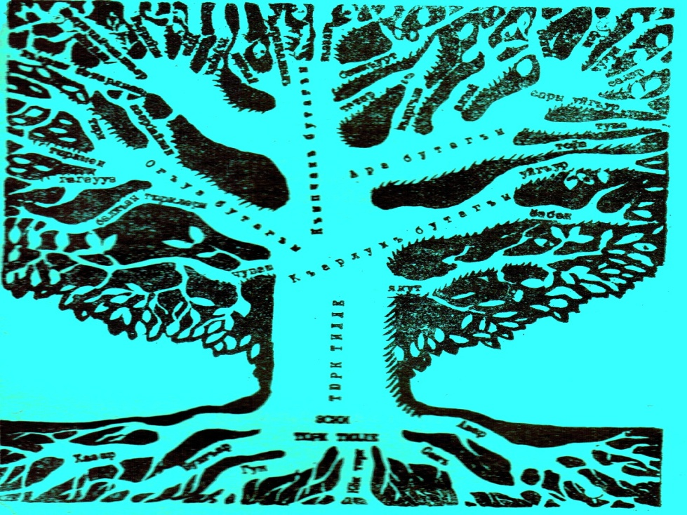
Тюркская группа языков объединяет 35 национальностей
мира, из которых 33 понимают друг друга.

Slide 24
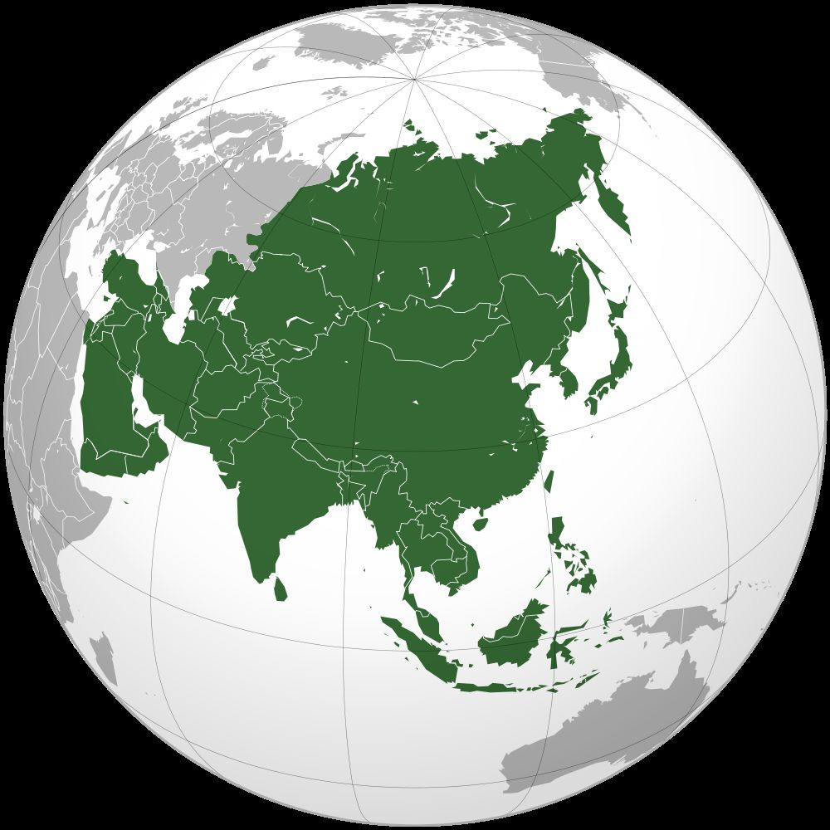
157 миллионов человек
Представители тюркских языков проживают в 30 странах мира.

Slide 25
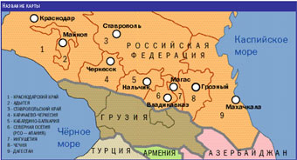
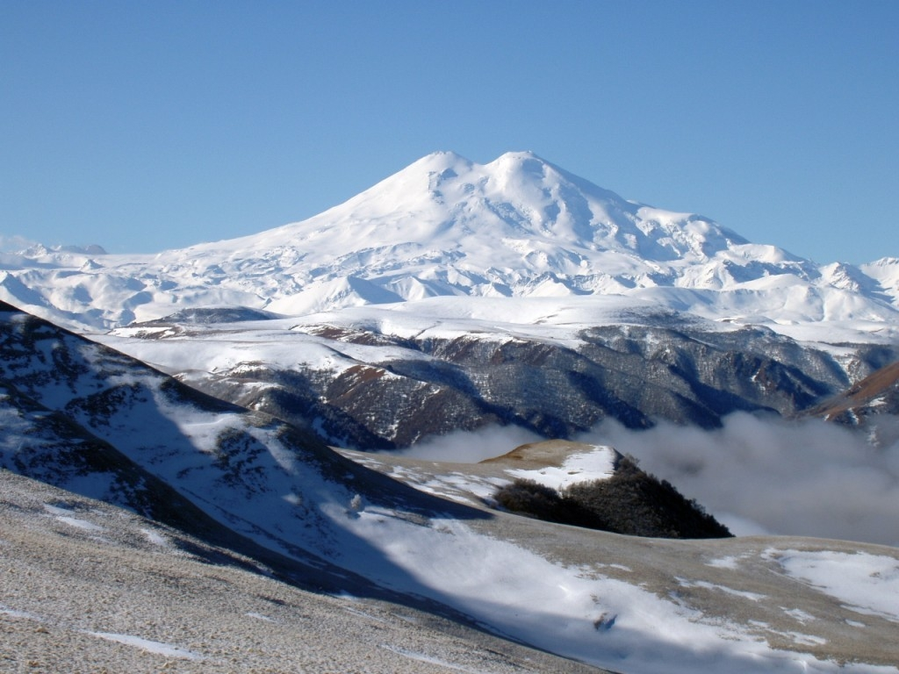
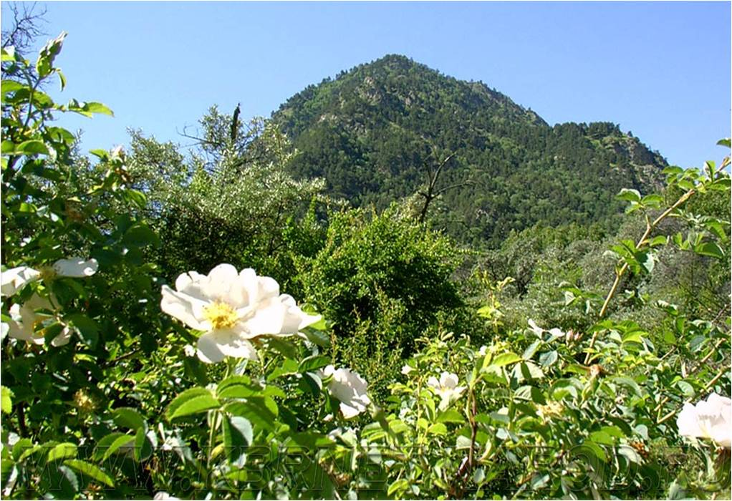
КАБАРДИНСКИЙ ЯЗЫК

Slide 26
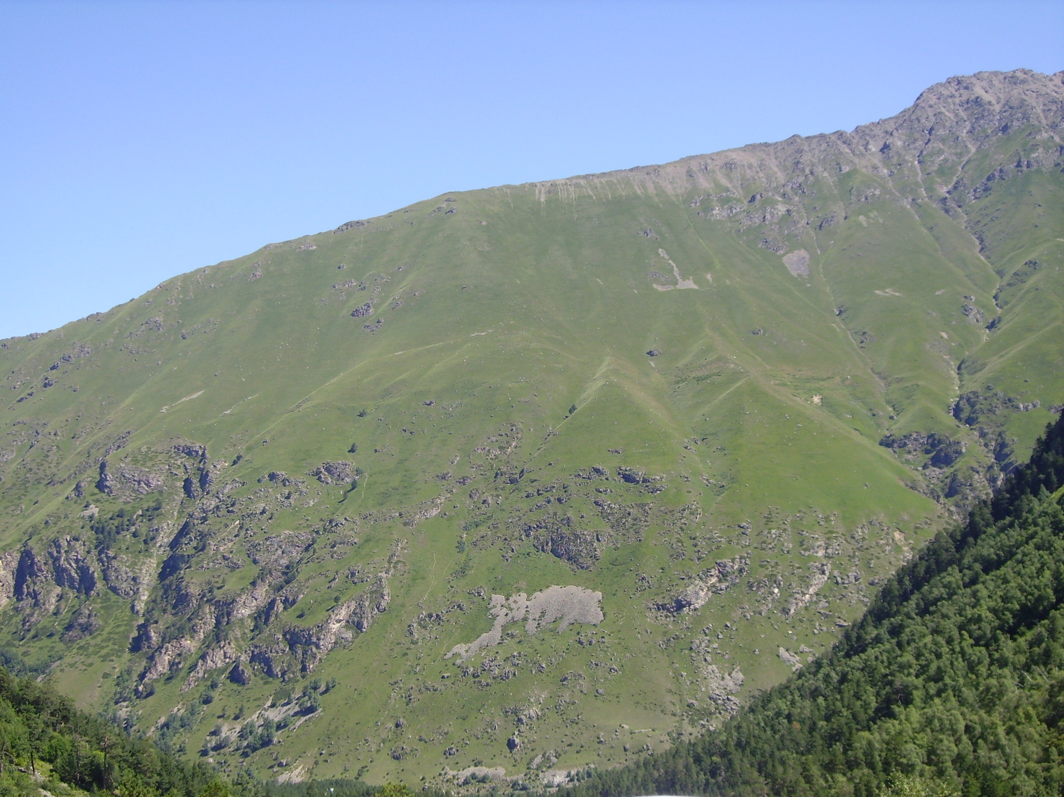
Кабардинский язык относится к абхазско-адыгской группе кавказских языков.
Общее количество носителей языка России и достигает более 600 тысяч человек. Основная масса проживает в Кабардино- Балкарии и Карачаево-Черкессии

Slide 27
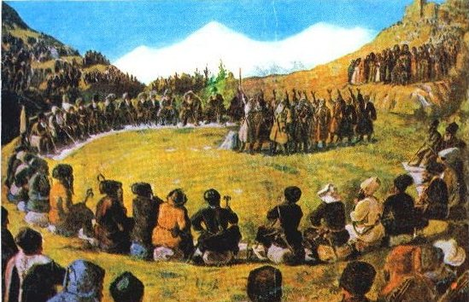
Адыги - народ древний

Slide 28
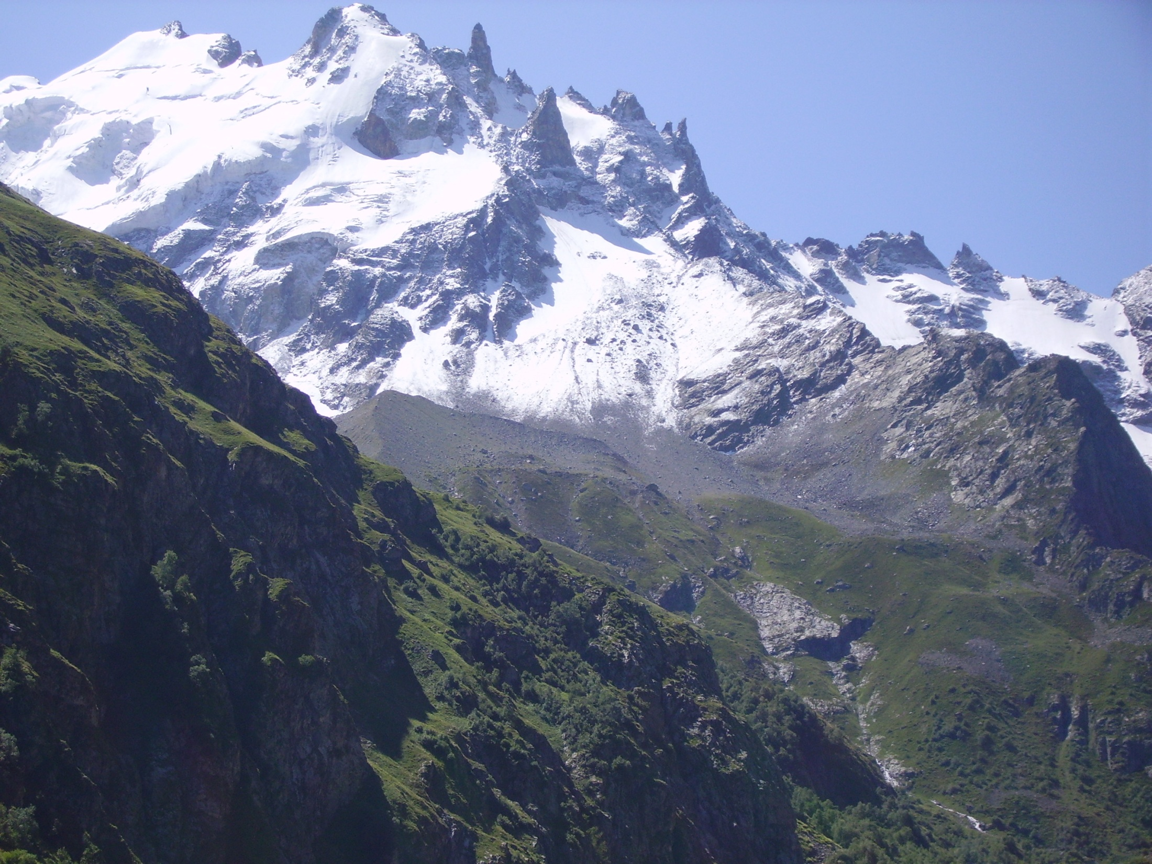
ИОРДАНИЯ
СИРИЯ
ТУРЦИЯ
АДЫГИ ПРОЖИВАЮТ В 56 СТРАНАХ МИРА
ГЕРМАНИЯ
ИЗРАИЛЬ

Slide 29
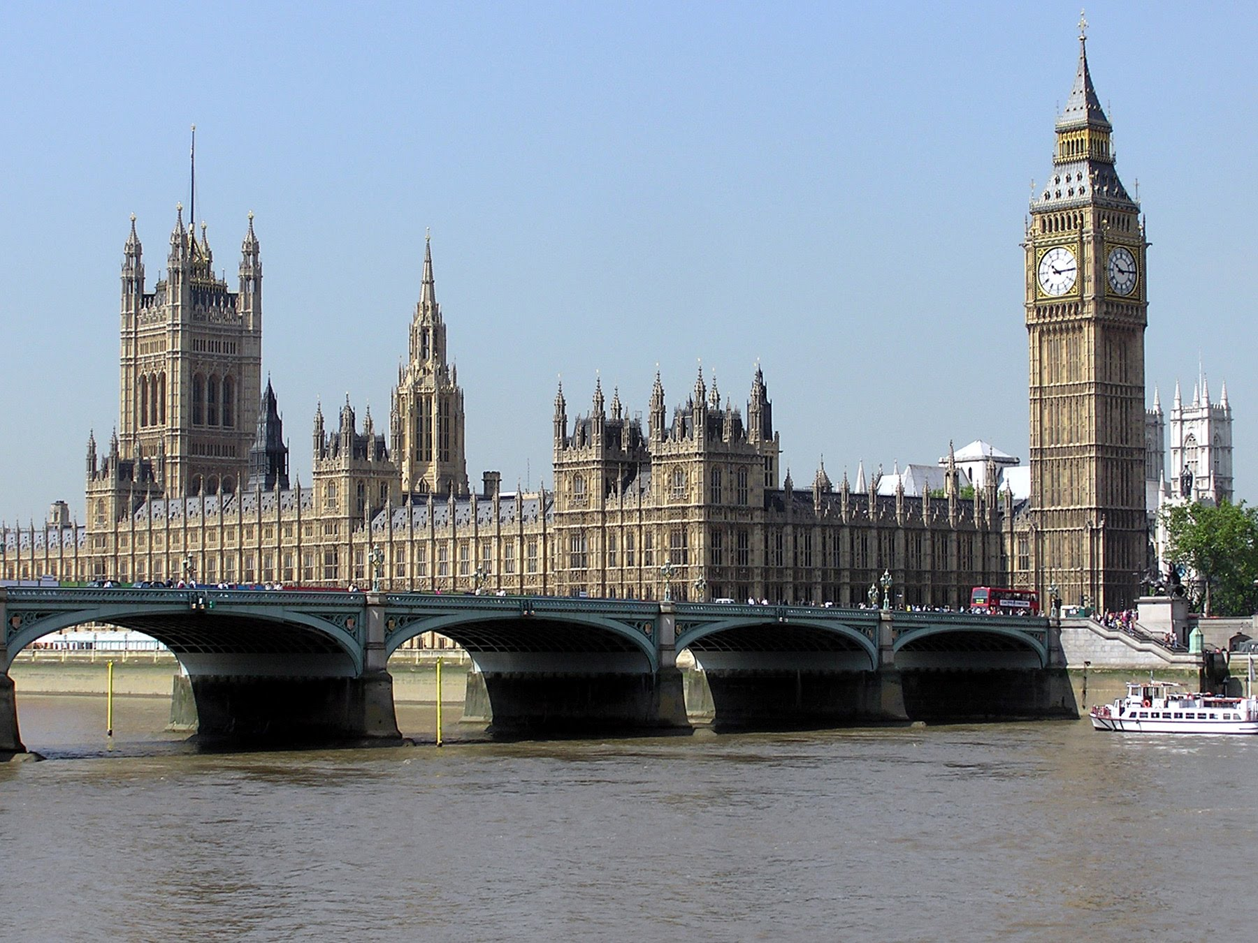
Английский язык

Slide 30
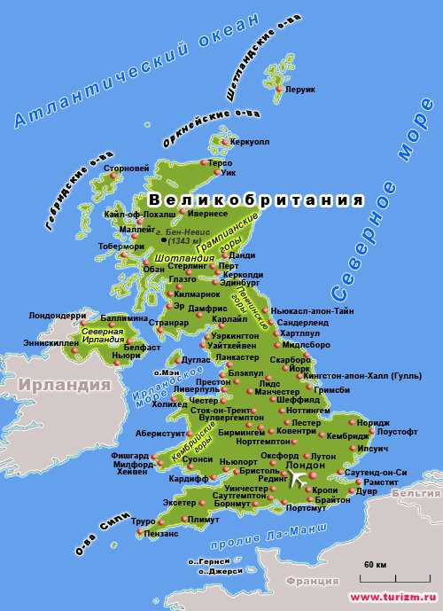

Slide 31
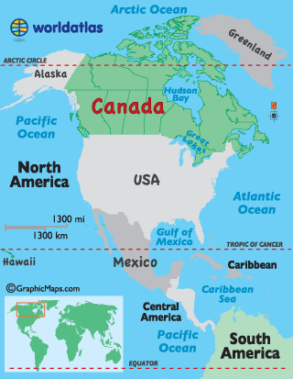

Slide 32
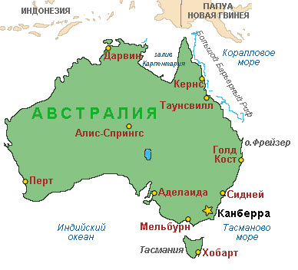

Slide 33
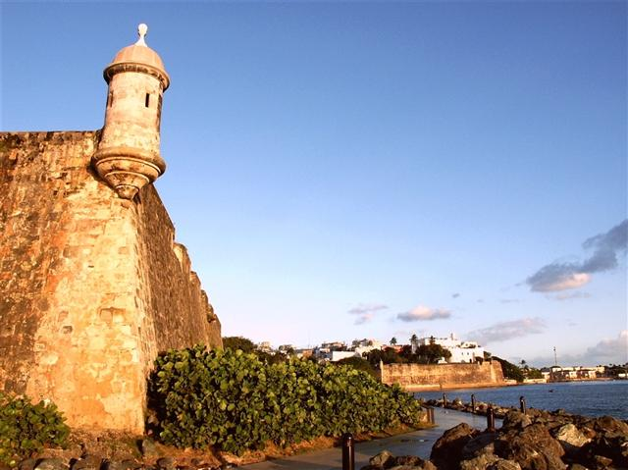
Пуэрто-Рико

Slide 34
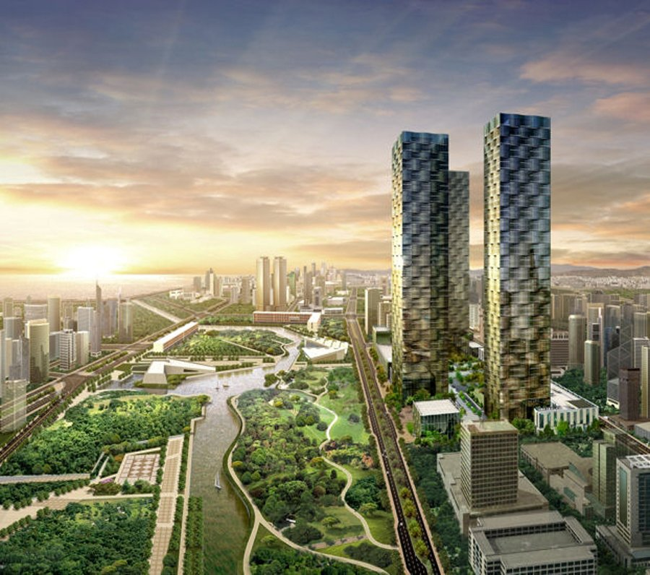
Город будущего – Сонгдо. Южная Корея

Slide 35
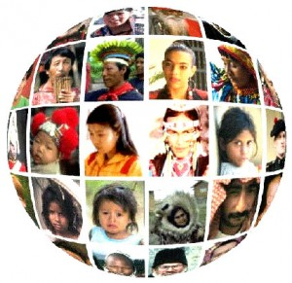
Сейчас на Земле около 5000 народов, говорящих на разных языках.

Slide 36
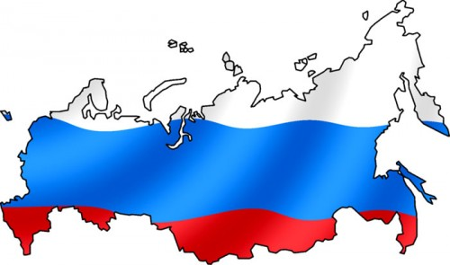
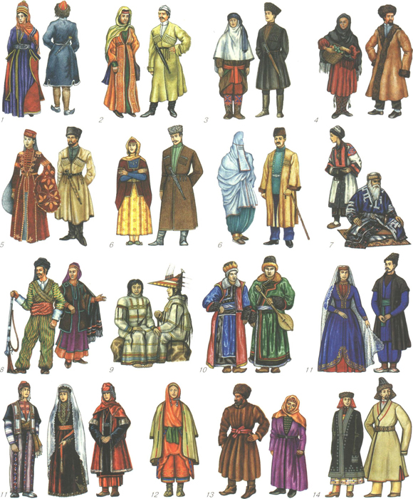
Только в России живут 160 национальностей, которые разговаривают на разных языках.

Slide 37
Есть народы, которые ещё не имеют письменности.
Многие племена даже не изучены.

Slide 38
В мире в настоящее время используют около 70 алфавитов. Основой многих является латинский.

Slide 39
составлены на основе русского алфавита
Балкарский алфавит
и
Кабардинский алфавит

Slide 40
Основой русского алфавита стала славянская азбука, составленная Кириллом и Мефодием – Кириллица.
В ней было 43 буквы.

Slide 41
В результате реформ, изменений букв становилось меньше, какие-то меняли форму.
Так выглядел русский алфавит после реформ царя Петра Первого.

Slide 42
В современном виде русский алфавит существует около 100 лет.
Позже всех других в алфавите появилась буква «Ё»

Slide 43
Анаграммы
Переставь буквы и получи новое слово:
стук – куст
кулон, уклон
мышка
стирка
волос
колос
кукла
шутка
банка
клоун –
камыш –
старик –
слово –
сокол –
кулак –
штука –
кабан –
для взрослых:
каприз –
водопад –
приказ
подвода

Slide 44
Для детей: Объясни смысл фразеологизма одним-двумя словами:
Зарубить на носу -
Пропускать мимо ушей -
Работать, спустя рукава -
Держать язык за зубами -
Для гостей: подберите выражение – антоним:
Держать ухо востро -
Сидеть, сложа руки -
запомнить
не слушать
работать плохо
молчать
ворон считать
работать, не покладая рук

Slide 46
А как люди научились считать? Как появились числа, цифры?
?

Slide 47
Сначала Человек для счёта откладывал в сторону камешки или палочки.

Slide 49
Сначала названия получили только числа 1 и 2.
1
2

Slide 50
Позднее появилось число «3»

Slide 51
-В каком виде транспорта всегда катается число «3»?
элекТРИчка
-Какая цифра красуется в центре витрины каждого магазина?
ТРИ – виТРИна

Slide 52
?

Slide 53
–
Семь раз отмерь – один раз отрежь

Slide 54
1. Семеро одного не ждут 2. Один с сошкой, семеро с ложкой 3. Семь бед – один ответ 4. Трава от семи недуг 5. Ест за троих, работает за семерых 6. За семью печатями

Slide 55
Число «12» тоже было очень важным.

Slide 56
Первобытные люди не знали цифр, но умели считать на пальцах.

Slide 57
Cчёт на пальцах нашёл своё отражение в римских цифрах.

Slide 58
Древнерусские цифры

Slide 59
Современная система счёта, где с помощью десяти цифр можно записать любое число, появилась в Индии.

Slide 60
От индийцев эти цифры распространились через Иран к арабам, и затем уже арабы занесли их в Европу. Мы называем их арабскими цифрами, хотя правильней было бы называть их индийскими.

Slide 61
В России арабские цифры применяются с XVII века. Только в арабской системе счёта появилась цифра ноль – до этого её не было.
Индийцы называли её «сунья» - пусто .

Slide 62
Интересный факт: древнегреческий математик Архимед мог называть огромные числа, но не умел их записывать.

Slide 63
Памятник нулю в Будапеште

Slide 64
1. Сколько раз среди чисел от одного до ста встречается цифра 0?
10, 20, 30, 40, 50, 60, 70, 80, 90, 100 –
11 раз
2. Разделить 1888 на два так, чтобы в каждой части получилось 1000.
I888
I000
I000

Slide 65
?

Slide 66
Не зная прошлого, невозможно построить будущее. Только используя накопленные знания, мы можем делать новые открытия.

